Slide 1
YAPI İŞLERİ VE TEKNİK DAİRE BAŞKANLIĞI

Slide 2
2022 YILINDA TAMAMLANAN ÇALIŞMALARIMIZ
 | YAPILAN İHALE LERE AİT BİLGİLER (2022 YILI)
 | No | İhale Adı | Tarihi | Türü | Usulü | Durumu | İhale Tutarı
 | 1 | siirt üniversitesi kezer yerleşkesi merkezi yemekhane ve sks binalarında bulunan soğutma grubu cihazlarının tamiri ve kütüphane binasına ait soğutma grubununun yenilenmesi ile kurtalan meslek yüksek okulundaki su depolarının yenilenmesi yapım işi | 06.05.2022 | Yapım İşi | Açık İhale | Kesinleştirildi. | 2.673.000,00 TL
 | 2 | siirt üniversitesi kezer yerleşkesi hizmet binaları için kesintisiz güç kaynağı(ups) alımı, mevcut ups 'ler için akü ve ek parçaları değişimi ile izleme ve raporlama sistemi yapım işi | 01.06.2022 | Yapım İşi | Açık İhale | Kesinleştirildi. | 1.099.000,00 TL
 | 3 | Siirt Üniversitesi Kezer Yerleşkesinde Bulunan 41 Adet Asansörün Bakımlarının Yapılarak Yeşil Etiket Alınması ve 31 Adet Asansör İçin Bir Yıllık Periyodik Bakım Yapılması Yapım İşi | 03.06.2022 | Yapım İşi | Açık İhale | Kesinleştirildi. | 469.500,00 TL
 | 4 | Siirt Üniversitesi 2022 Yılı Muhtelif Onarımlar Yapım İşi | 30.09.2022 | Yapım İşi | Açık İhale | Kesinleştirildi. | 1.069.000,00 TL
 | 5 | Veteriner Fakültesi Siirt Küçükbaş Hayvan Payetleme Birimi Kurulumu Güdümlü Projesi Kapsamında 26 Kısımdan Oluşan Laboratuvar Cihaz ve Ekipman Alımı | 06.10.2022 | Mal Alım İşi | Açık İhale | Kesinleştirildi. | 1.074.689,00 TL

Slide 3
DEVAM EDEN ÇALIŞMALARIMIZ
S.NO | İŞİN ADI | İHALE TARİHİ | FİRMA ADI | SÖZLEŞME BEDELİ | EK SÖZLEŞME BEDELİ | YAKLAŞIK MALİYET | SÖZLEŞME TARİHİ | İŞİN SÜRESİ | İŞYERİ TESLİM TARİHİ | SÖZLEŞMEYE GÖRE İŞİN BİTİŞ TARİHİ | GEÇİCİ KABUL TARİHİ | FİZİKİ GERÇEKLEŞEN | NAKDİ GERÇEKLEŞEN
1 | Siirt Üniversitesi Kezer Yerleşkesi Veteriner Fakültesi Hayvan Hastanesi ve Çevre Düzenlemesi Yapım İşi (Kezer Yerleşkesi) | 15.01.2020 | EFERENT İNŞAAT A.Ş. - RAPA İNŞAAT LTD. ŞTİ. ORTAK GİRİŞİMİ | 18.410.00,00 |  | 25.421.546,44 TRY | 05.03.2020 | 690 | 03.03.2020 | 28.01.2022 | - | %100 | %95
2 | Siirt Üniversitesi (Aktaş Köyü) Sperma-Payetleme Tesisi ve Çevre Düzenleme Yapım İşi | 14.01.2020 | STM GRUP YAPI İNŞAAT TİCARET A.Ş. - AZİZ DAYAN İŞ ORTAKLIĞI | 7.650.000,00 |  | 11.450.490,85 TRY | 15.09.2020 | 510 | 17.09.2020 | 09.02.2022 | - | %100 | %98

Slide 4
İhale Kanunu Çerçevesinde Yapılan Alımlar
İhale Türü | Mal Alımı |  | Hizmet Alımı |  | Yapım İşi
 | Sayı | Tutar | Sayı | Tutar | Sayı | Tutar
Doğrudan Temin | 26 | 1.160.691,00 TL | 17 | 430.842,71 TL | 36 | 1.833.160,00 TL
Pazarlık | - | - | - | - | - | -
Açık İhale | 1 | 1.074.689,00 TL | - | - | 4 | 5.434.500,00 TL

Slide 5
2022 Yılı İçinde Teknik Destek Platformuna Bakım-Onarım ile İlgili Toplam 568 Talep Gelmiştir.

Slide 6
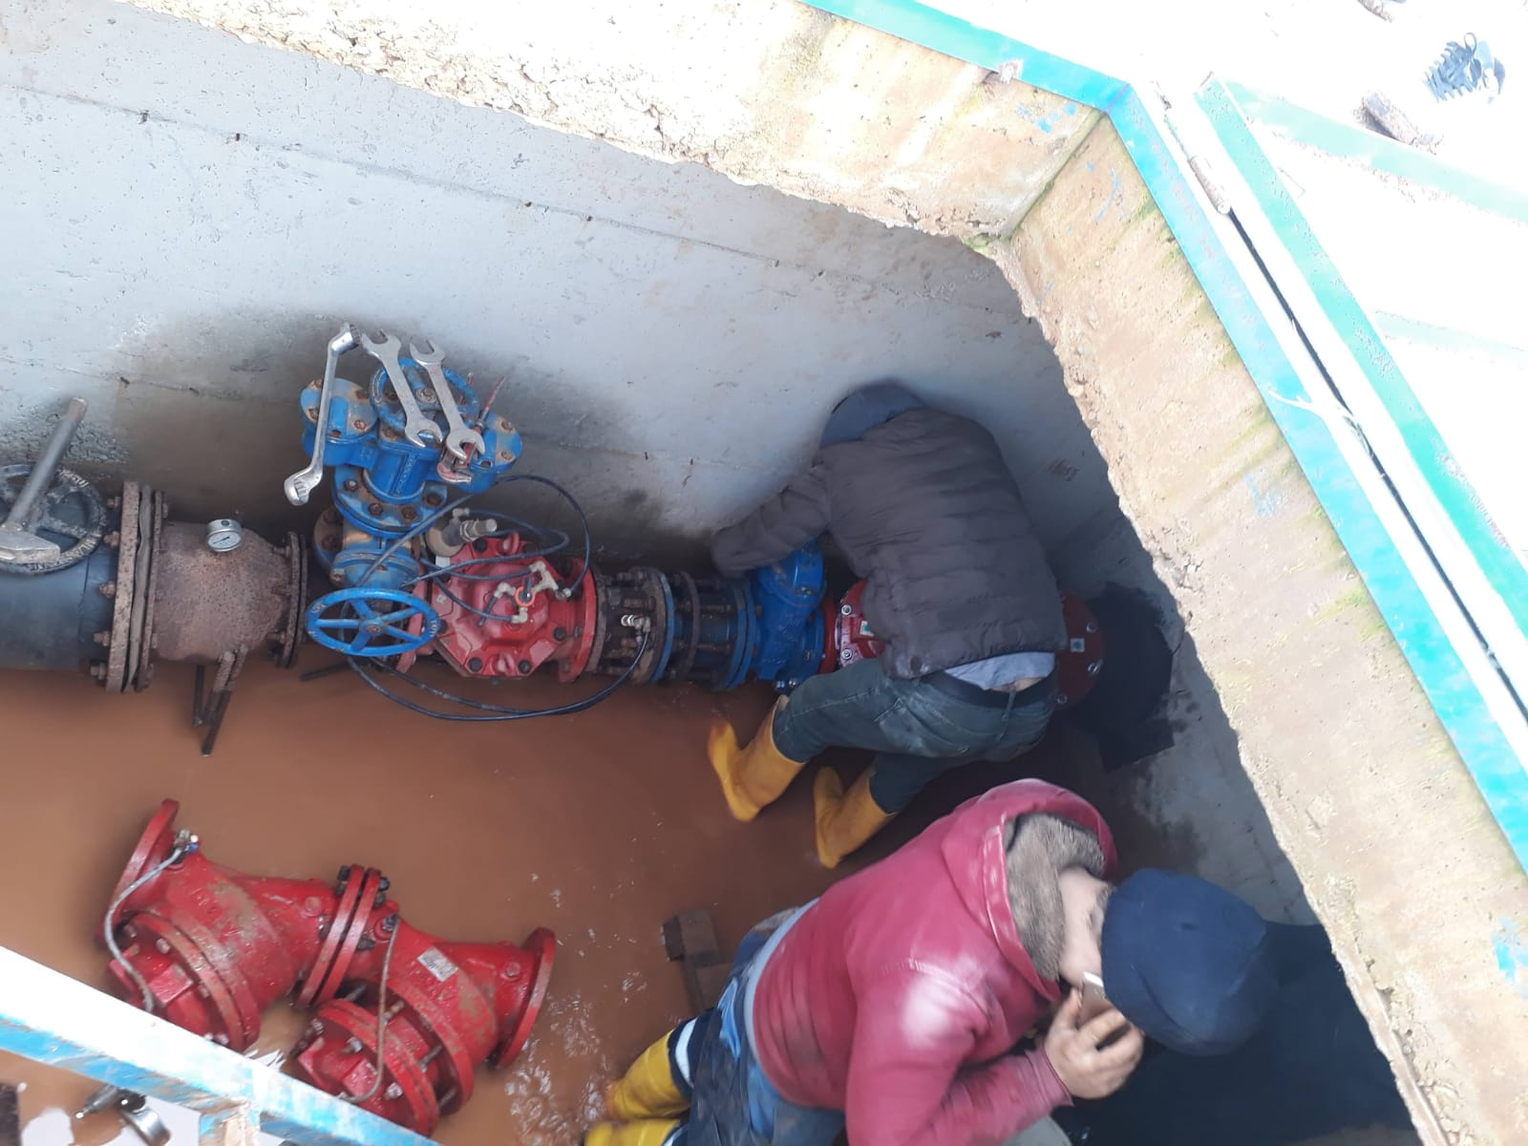

Slide 7
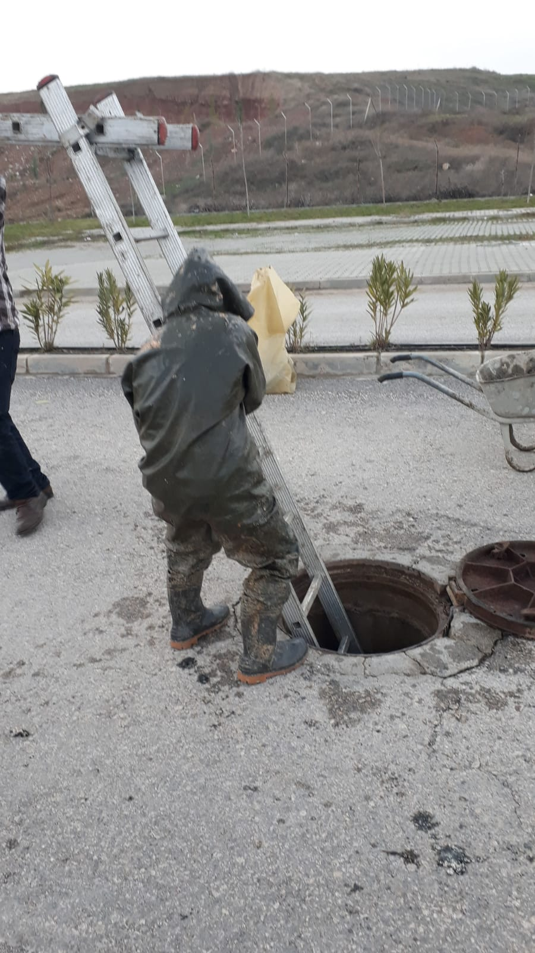
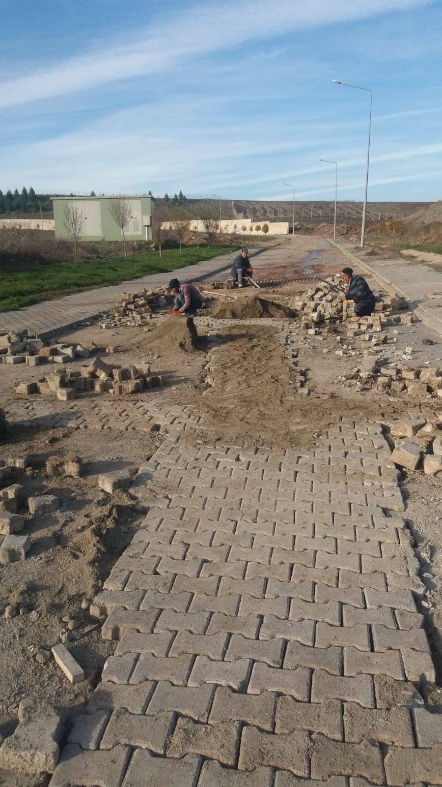
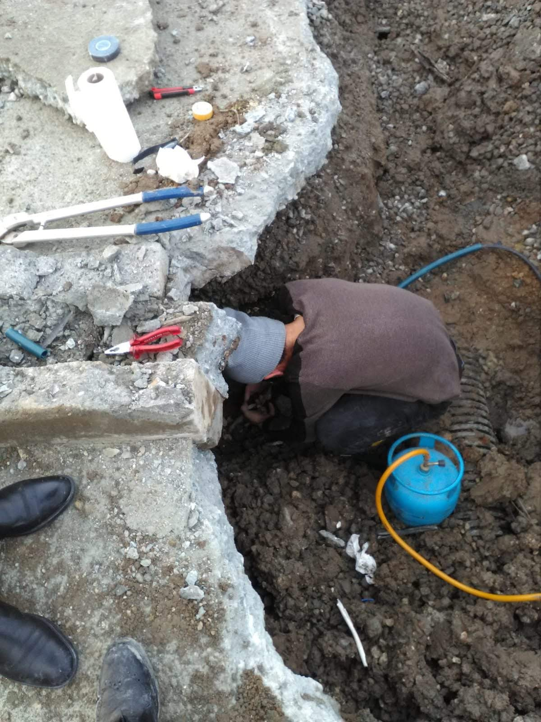

Slide 8
2-Personel Bilgileri
Ünvanı | Sayısı
Daire Başkanı | 1
Şube Müdürü | 2
Mühendis | 8
Mimar | 1
Teknisyen-Tekniker | 10
Şef | 1
Bilgisayar İşletmeni | 2
Memur | 1
Sürekli İşçi | 15
TOPLAM | 41

Slide 9
Yapı İşleri ve Teknik Daire Başkanı
Tekin ÖZTEMİZ
Şube Müdürü
Halime BARAN
Şube Müdürü
Musa BUTUR
Yazı İşleri
İnşaat Grubu
Elektrik Grubu
Makine Grubu
Mimari Grup
Şef
Songül KİNEŞ
İnşaat Müh.
Şinasi Onar
Elektrik Müh.
İbrahim YALÇINOĞLU
Makine Mühendisi
Fırat ŞİMŞEK
Mimar
Mustafa KAPLAN
Bilgisayar İşletmeni
Mehmet Salih ABAÇA
İnşaat Mühendisi
Hüseyin TÜRK
Elektrik Müh.
Servet GÜNGÖRMEZ
Makine Teknikeri
Mahmut YILDIZ
Jeoloji Müh.
Yaşar OMURCAN
Sekreter
Kasım KURT
İnşaat Teknikeri
Fatih Sobacı
Elektrik Teknikeri
Servet ERDABAKOĞLU
Makine Mühendisi
Mehmet YÜZER
Harita Teknikeri
Mesut NAS
İnşaat Teknikeri
Abdulrahman UZUN
Elektrik Teknikeri
Sinan DİRİKOLU
Doğalgaz Teknikeri
Emin ATAKER
Elektrik Teknikeri
Yavuz ÇALAPÇIKAY
Makine Teknikeri
Çetin ÖZTÜRK
Elektrik Teknisyeni
Metin MAÇ

Slide 10
3-Fiziki Yapı

Slide 11
ÜNİVERSİTEMİZE AİT TAŞINMAZLAR
 | MÜLKİYET DURUMU | İL/İLÇE | MAH.KÖY | ADA | PARSEL | Yüzölçüm | KAMULAŞTIRMA TARİHİ
1 | ÜNİVERSİTE | SİİRT/MERKEZ | KEZER | 177 | 21 | 44.212,30 | 15.11.2009
2 | ÜNİVERSİTE | SİİRT/MERKEZ | KEZER | 177 | 56 | 716.689,04 | 15.11.2009

Slide 12
ÜNİVERSİTEMİZE TAHSİS EDİLEN TAŞINMAZLAR
 | TAHSİS EDEN KURUM | İL/İLÇE | MAH.KÖY | ADA | PARSEL | Yüzölçüm | TAHSİS BAŞLANGIÇ | TAHSİS BİTİŞ | NOT
1 | MALİYE HAZİNESİ | SİİRT/MERKEZ | PINARCA | 177 | 240 | 1.539.281,69 | 13.11.2009 | KULLANIM SÜRESİ BOYUNCA | KEZER YERLEŞKESİ
2 | MALİYE HAZİNESİ | SİİRT/MERKEZ | PINARCA | 177 | 246 | 28.213,58 | SÜRESİZ | SÜRESİZ | KEZER YERLEŞKESİ
3 | MALİYE HAZİNESİ | SİİRT/MERKEZ | AKTAŞ KÖYÜ | 0 | 604 | 32.278,54 | 30.11.2018 | KULLANIM SÜRESİ BOYUNCA | AKTAŞ KÖYÜ
4 | MALİYE HAZİNESİ | SİİRT/MERKEZ | YENİ MAH. | 1567 | 3 | 24.128,68 | 28.02.2008 | KULLANIM SÜRESİ BOYUNCA | MERKEZ MYO
5 | MALİYE HAZİNESİ | SİİRT/MERKEZ | YENİ MAH. | 1567 | 2 | 6.551,81 | 1.11.2007 | 1.11.2017 | SOSYAL HİZMETLER YÜKSEKOKULU
6 | MALİYE HAZİNESİ | SİİRT/KURTALAN | BEYKENT KÖY. | 373 | 119 | 4.467,44 | TAHSİS YOK | TAHSİS YOK | KURTALAN MYO(Tahisis Milli Eğitim Müdürlüğünde)
7 | MALİYE HAZİNESİ | SİİRT/ERUH | SARI GÜL MAH. | 222 | 14 | 2.326,24 | 22.12.2015 | KULLANIM SÜRESİ BOYUNCA | ERUH MYO
8 | MALİYE HAZİNESİ | SİİRT/MERKEZ | GÖKÇEBAĞ BELDESİ | 0 | 1905 | 40.431,53 | 7.06.2018 | 7.06.2020 | Tahsis Süre Uzatımı İstanbul
9 | MALİYE HAZİNESİ | SİİRT/MERKEZ | BEYKENT KÖY | 45 | 26 | 14.745.00 | 25.01.2021 | 25.01.2023 | Yüksekokul Alanı

Slide 13
YAPI İŞLERİ VE TEKNİK DAİRE BAŞKANLIĞIMIZIN FİZİKİ YAPISI
Üniversitemiz Yapı İşleri ve Teknik Daire Başkanlığı, Kezer Kampus alanında bulunan Rektörlük Binası A Blokta
12 oda
3 depo
Olmak üzere toplam kullanım alanı 680,32 metrekaredir.

Slide 14
Mali Durum
MALİ BİLGİLER 2019 YILI
Kod | Gider Türleri | Bütçe Ödeneği | Serbest Ödenek (b) | Gerçekleşme Durumu% (a*100)/b | Kesin Harcama (a) | Kalan Ödenek
01.3.9.00-2-01.1 | Personel Giderleri | 5.208.550,00 | 5.208.550,00 | %100 | 5.208.465,39 | 84,61
01.3.9.00-2-02.1 | Sos. Güv. Kur. D. Prim. Giderleri | 701.070,00 | 701.070,00 | %100 | 700.997,10 | 72,90
01.3.9.00-2-03.2 | Tüketime Yönelik Mal ve Malzeme Alımları | 68.000,00 | 68.000,00 | %27 | 17.190,24 | 50.809,76
01.3.9.00-2-03.3 | Yolluklar | 24.000,00 | 24.000,00 | %46 | 11.038,57 | 12.961,43
01.3.9.00-2-03.5 | Hizmet Alımları | 117.000,00 | 117.000,00 | %97 | 114.833,49 | 2.166,51
01.3.9.00-2-03.7 | Menkul Mal, Gayrimaddi Hak Alım, Bakım ve Onarım Giderleri | 69.000,00 | 69.000,00 | % 57 | 39.535,90 | 29.464,10
01.3.9.00-2-03.8 | Gayrimenkul Mal Bakım Ve Onarım Giderleri | 20.000,00 | 20.000,00 | % 0 | 0 | 20.000,00
08.1.0.00-2-06.5 | Gayrimenkul Sermaye Üretim Giderleri | 92.675.000,00 | 92.675.000,00 | % 52 | 48.626.228,81 | 44.048.771,19
09.4.1.00-2-06.7 | Gayrimenkul Büyük Onarım Giderleri | 10.909.000,00 | 10.909.000,00 | %99 | 10.628.678,27 | 280.321,73
TOPLAM |  | 109.791.620,00 | 109.791.620,00 | %59 | 65.346.967,77 | 44.444.652,23

Slide 15
Birim Kalite Faaliyetleri
Üniversitemiz Kalite Komisyonu tarafından belirlenen usul ve esaslar çerçevesinde ,gerekli çalışmalar başkanlığımızca yapılmış olup
Birim Kalite Komisyon üyelerimiz belirlenmiştir.
Kalite Yönetim Sisteminin etkin olarak işletilmesini ve izlenmesini sağlamak amacıyla başkanlığımızın web sitesinde gerekli belgeler eklenmiştir.
Birim Kalite Komisyon Üyelerimiz tarafından ,başkanlığımız personeli ile belirli zamanlarda toplantılar yapılmakta olup gerekli bilgiler verilmektedir.

Slide 16
Ekipman
Tablo I.7. Taşınır Malzeme Listesi
Hesap Kodu | I.Düzey Kodu | II. Düzey Kodu | Dayanıklı Taşınırlar | Ölçü Birimi | Miktar
253 | 2 | 10 | Makine ve Aletler | Adet | 1
253 | 2 | 3 | Makine ve Aletler | Adet | 15
253 | 2 | 4 | Makine ve Aletler | Adet | 1
253 | 2 | 5 | Makine ve Aletler | Adet | 23
253 | 3 | 2 | Cihazlar ve Aletler | Adet | 2
253 | 3 | 4 | Cihazlar ve Aletler | Adet | 12
253 | 3 | 6 | Cihazlar ve Aletler | Adet | 3
254 | 1 | 7 | Karayolu ve Taşıtlar Grubu | Adet | 3
255 | 11 | 2 | Demirbaş Niteliğinde Süs Eşyalar | Adet | 10
255 | 2 | 1 | Büro Makine Grubu | Adet | 72
255 | 2 | 2 | Büro Makine Grubu | Adet | 13
255 | 2 | 3 | Büro Makine Grubu | Adet | 1
255 | 2 | 4 | Büro Makine Grubu | Adet | 86
255 | 2 | 99 | Büro Makine Grubu | Adet | 5
255 | 3 | 1 | Mobilya Grubu | Adet | 184
255 | 3 | 2 | Mobilya Grubu | Adet | 6
255 | 8 | 1 | Eğitim ve Demirbaşlar Grubu | Adet | 7

Slide 17
Başkanlığımızda Bulunan Paket Programlar ve Bilgisayarlar
Tablo I.21. Paket Programları ve Bilgisayarlar
Cinsi | İdari Amaçlı (Adet) | Eğitim Amaçlı (Adet) | Araştırma Amaçlı (Adet) | TOPLAM
Paket Programlar | 2 |  |  | 2
Masa Üstü Bilgisayar | 30 |  |  | 30
Taşınabilir Bilgisayar | 2 |  |  | 2

Slide 18
Etkinlikler (Sosyal ve Kültürel Faaliyetler
Başkanlığımızın herhangi bir Sosyal ve Kültürel Faaliyeti bulunmamaktadır.

Slide 19
Diğer Faaliyetler
Başkanlığımızın herhangi bir Sosyal ve Kültürel Faaliyeti bulunmamaktadır.

Slide 20
2022 YILINDA YAPIMI TAMAMLANAN PROJELER
SİİRT ÜNİVERSİTESİ KEZER YERLEŞKESİ MERKEZİ YEMEKHANE VE SKS BİNALARINDA BULUNAN SOĞUTMA GRUBU CİHAZLARININ TAMİRİ VE KÜTÜPHANE BİNASINA AİT SOĞUTMA GRUBUNUN YENİLENMESİ İLE KURTALAN MESLEK YÜKSEK OKULUNDAKİ SU DEPOLARININ YENİLENMESİ YAPIM İŞİ
SİİRT ÜNİVERSİTESİ KEZER YERLEŞKESİ HİZMET BİNALARI İÇİN KESİNTİSİZ GÜÇ KAYNAĞI(UPS) ALIMI,
MEVCUT UPS 'LER İÇİN AKÜ VE EK PARÇALARI DEĞİŞİMİ İLE İZLEME VE RAPORLAMA SİSTEMİ YAPIM İŞİ
SİİRT ÜNİVERSİTESİ KEZER YERLEŞKESİNDE BULUNAN 41 ADET ASANSÖRÜN BAKIMLARININ YAPILARAK
YEŞİL ETİKET ALINMASI VE 31 ADET ASANSÖR İÇİN BİR YILLIK PERİYODİK BAKIM YAPILMASI YAPIM İŞİ
SİİRT ÜNİVERSİTESİ 2022 YILI MUHTELİF ONARIMLAR YAPIM İŞİ
VETERİNER FAKÜLTESİ SİİRT KÜÇÜKBAŞ HAYVAN PAYETLEME BİRİMİ KURULUMU
GÜDÜMLÜ PROJESİ KAPSAMINDA 26 KISIMDAN OLUŞAN LABORATUVAR CİHAZ VE EKİPMAN ALIMI

Slide 21
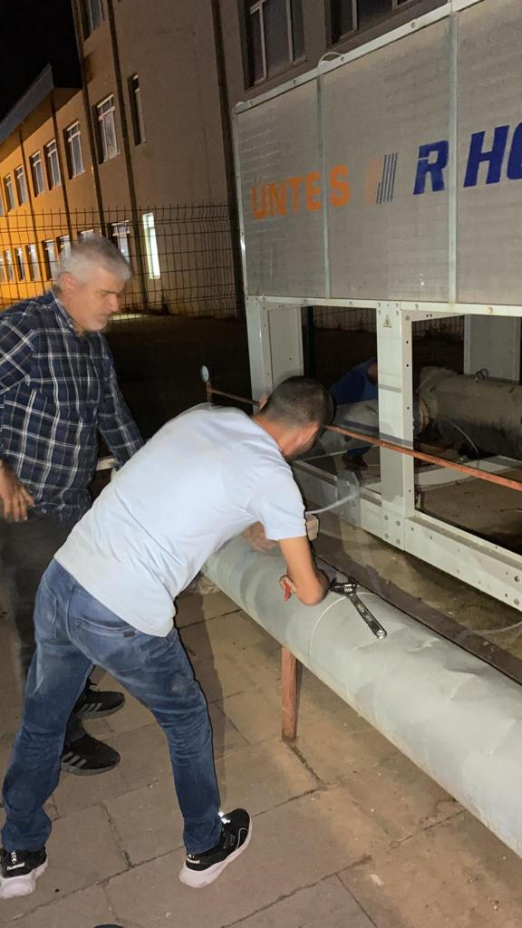
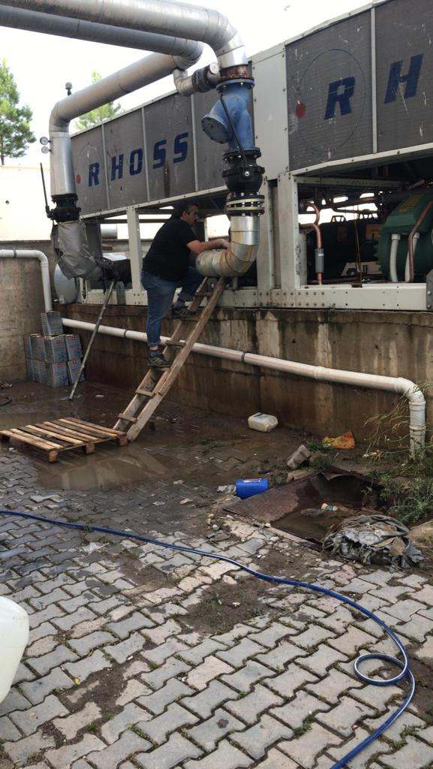
SİİRT ÜNİVERSİTESİ KEZER YERLEŞKESİ MERKEZİ YEMEKHANE VE SKS BİNALARINDA BULUNAN SOĞUTMA GRUBU CİHAZLARININ TAMİRİ VE KÜTÜPHANE BİNASINA AİT SOĞUTMA GRUBUNUN YENİLENMESİ İLE KURTALAN MESLEK YÜKSEK OKULUNDAKİ SU DEPOLARININ YENİLENMESİ YAPIM İŞİ

Slide 22
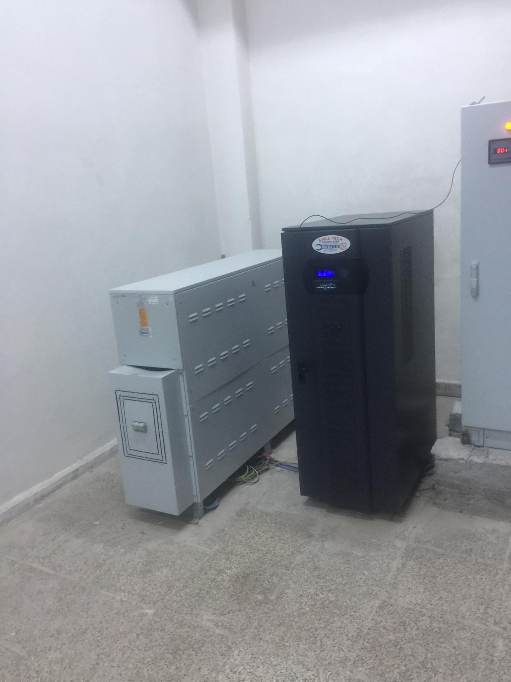
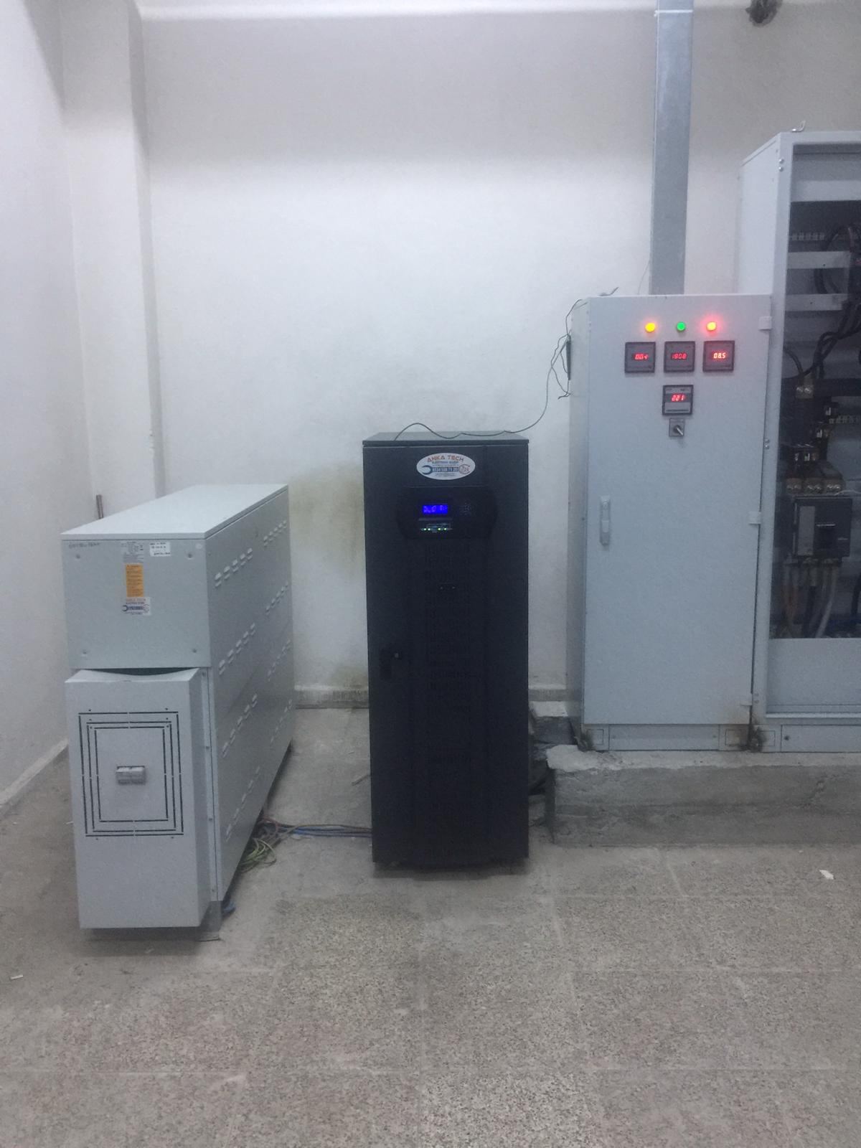
SİİRT ÜNİVERSİTESİ KEZER YERLEŞKESİ HİZMET BİNALARI İÇİN KESİNTİSİZ GÜÇ KAYNAĞI(UPS) ALIMI, MEVCUT UPS 'LER İÇİN AKÜ VE EK PARÇALARI DEĞİŞİMİ İLE İZLEME VE RAPORLAMA SİSTEMİ YAPIM İŞİ

Slide 23
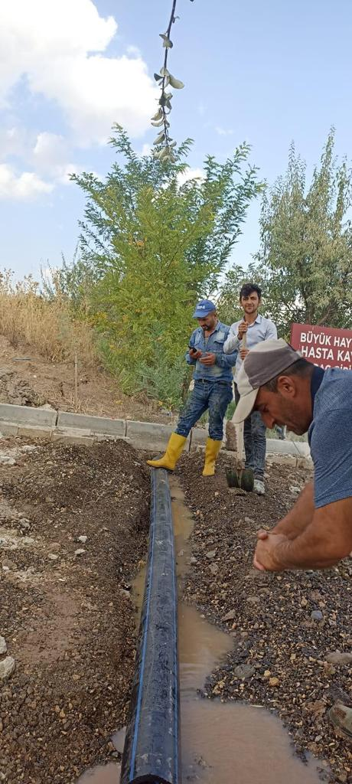
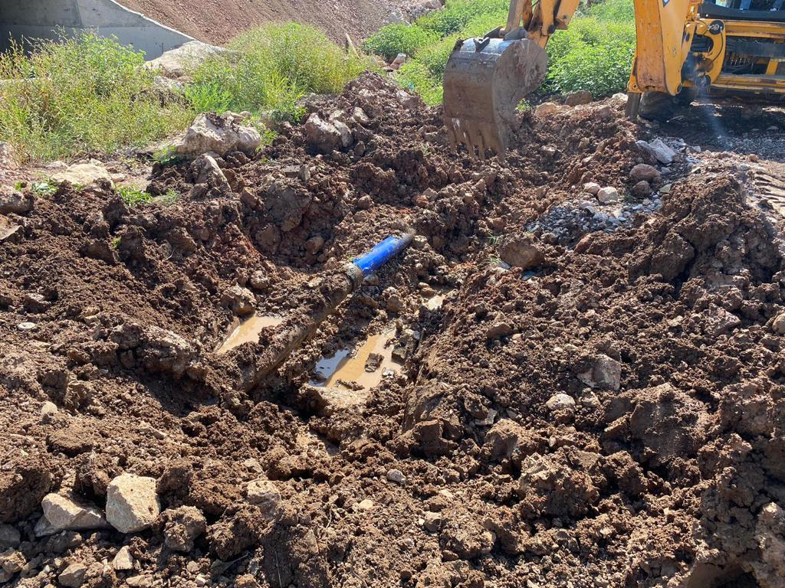
SİİRT ÜNİVERSİTESİ 2022 YILI MUHTELİF ONARIMLAR YAPIM İŞİ

Slide 24
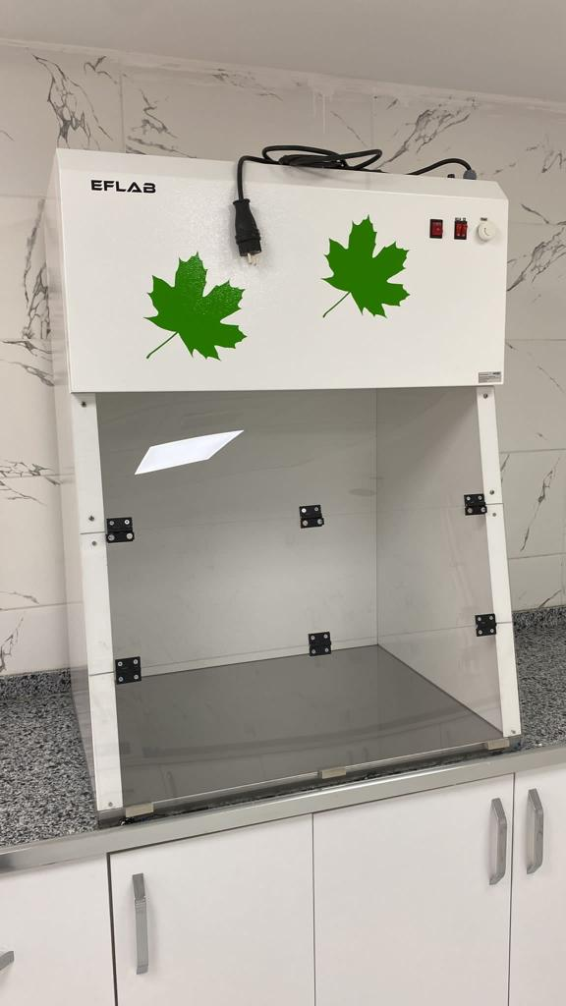
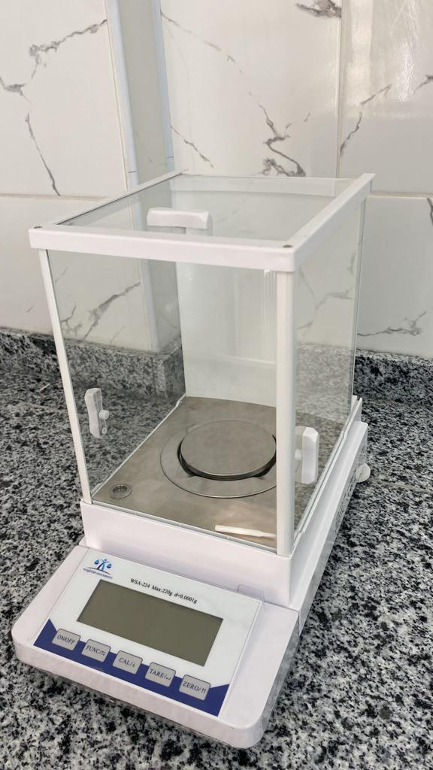
VETERİNER FAKÜLTESİ SİİRT KÜÇÜKBAŞ HAYVAN PAYETLEME BİRİMİ KURULUMU GÜDÜMLÜ PROJESİ KAPSAMINDA 26 KISIMDAN OLUŞAN LABORATUVAR CİHAZ VE EKİPMAN ALIMI

Slide 25
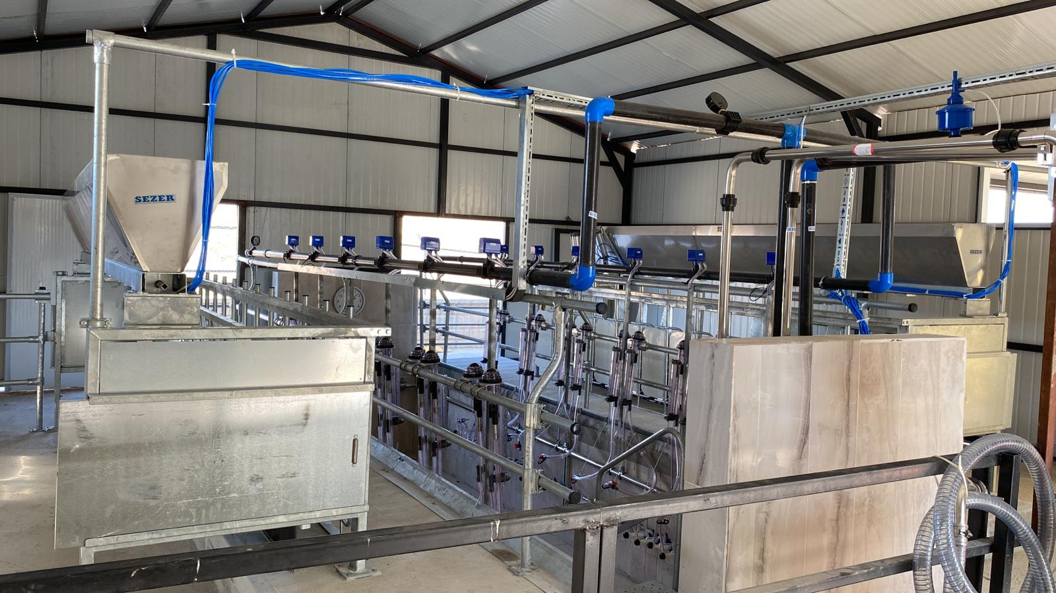
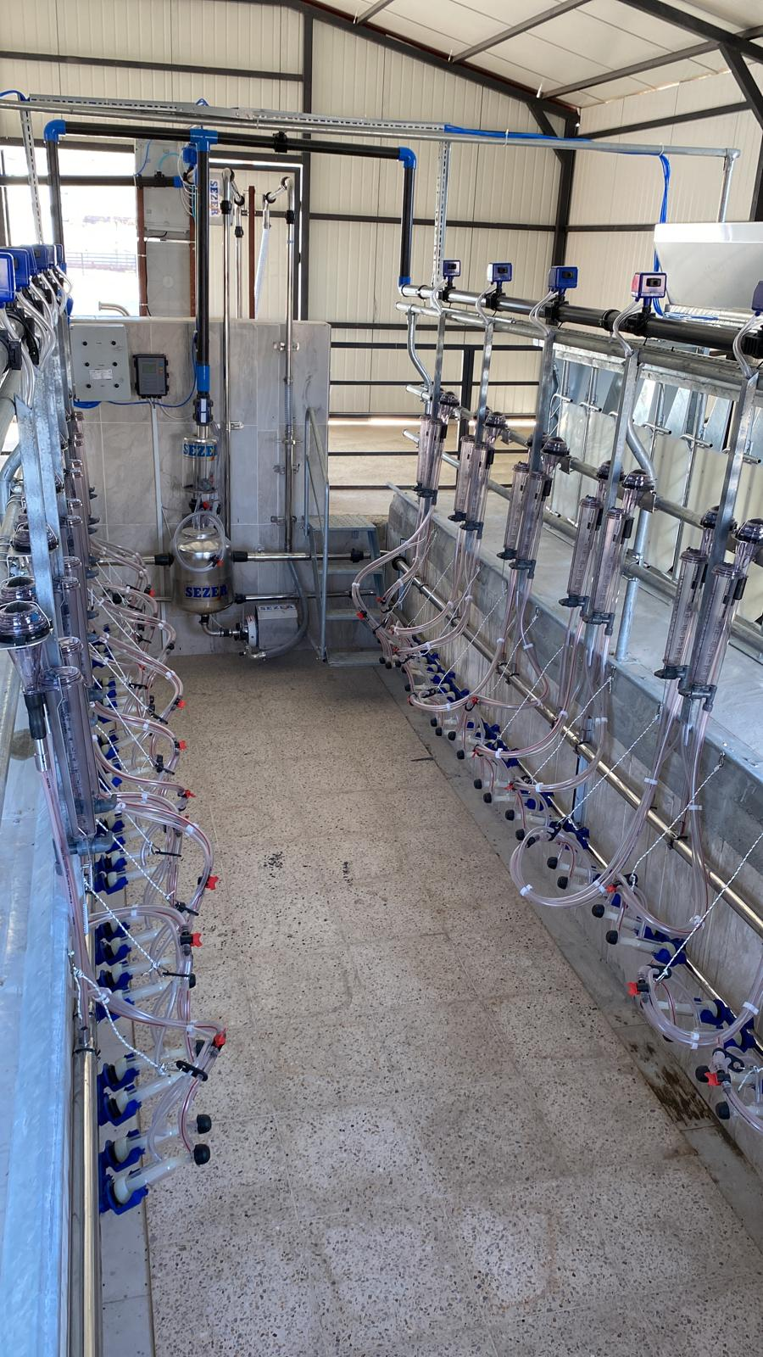
VETERİNER FAKÜLTESİ SİİRT KÜÇÜKBAŞ HAYVAN PAYETLEME BİRİMİ KURULUMU GÜDÜMLÜ PROJESİ KAPSAMINDA 26 KISIMDAN OLUŞAN LABORATUVAR CİHAZ VE EKİPMAN ALIMI

Slide 27
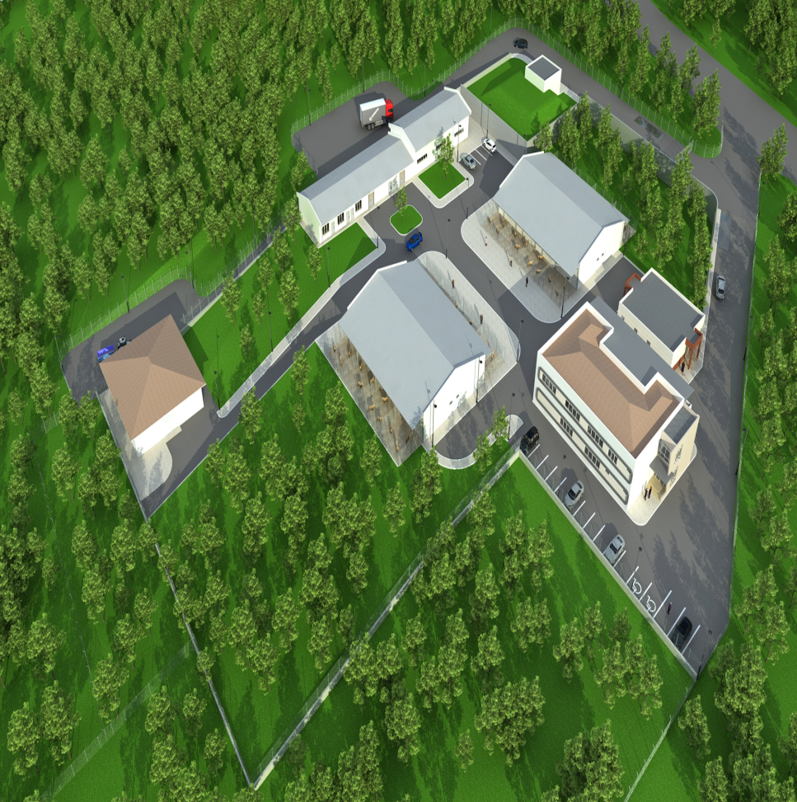
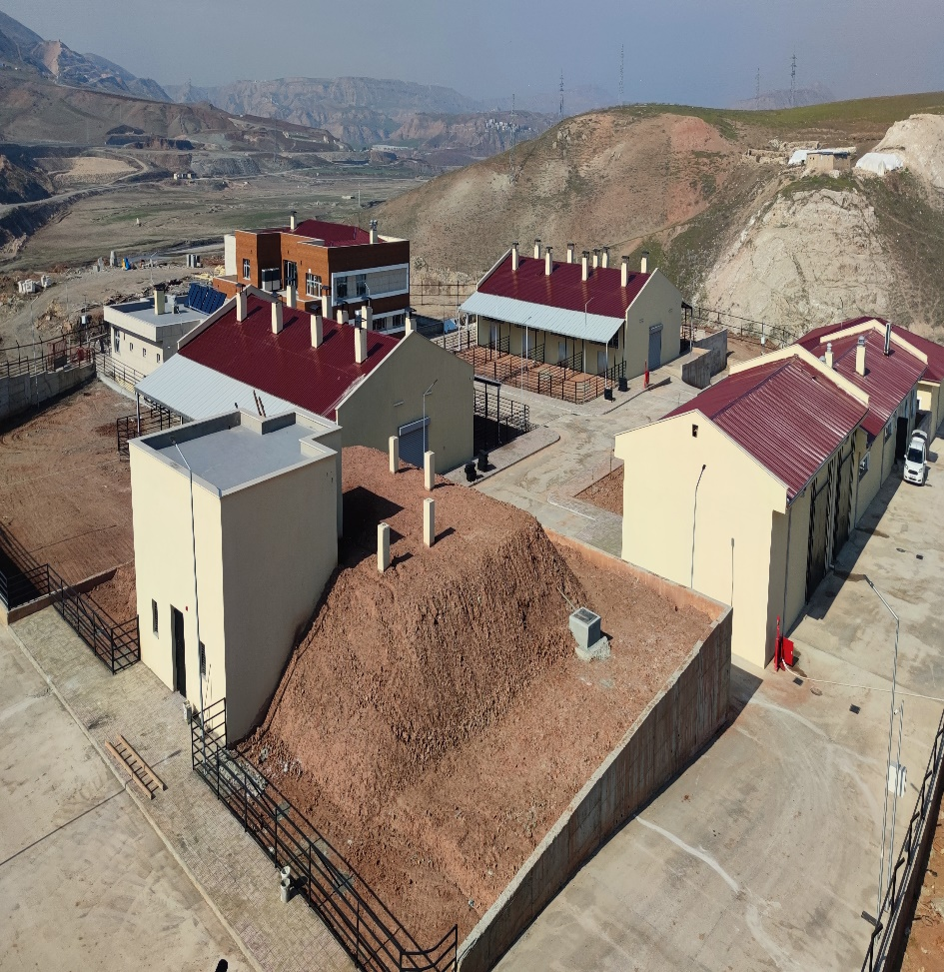
SPERMA PAYETLEME TESİSİ VE ÇEVRE DÜZENLEMESİ
PROJE BEDELİ | 9.027.000,00 TL
SÖZLEŞME TARİHİ | 15.09.2020
YAPIM SÜRESİ | 750 GÜN
SÖZLEŞMEYE GÖRE BİTİŞ TARİHİ | 07.10.2022
FİZİKİ GERÇEKLEŞME | %100
GEÇİCİ KABUL ONAY TARİHİ | 29.03.2023

Slide 28
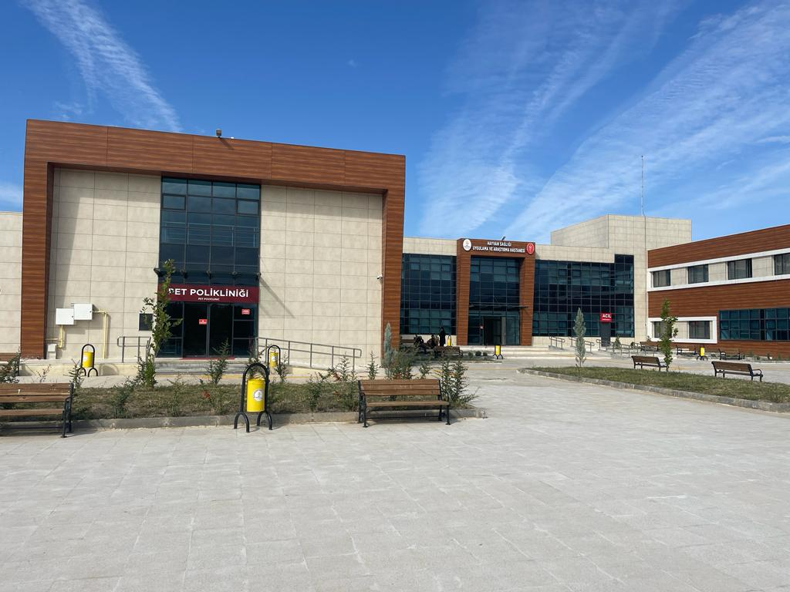
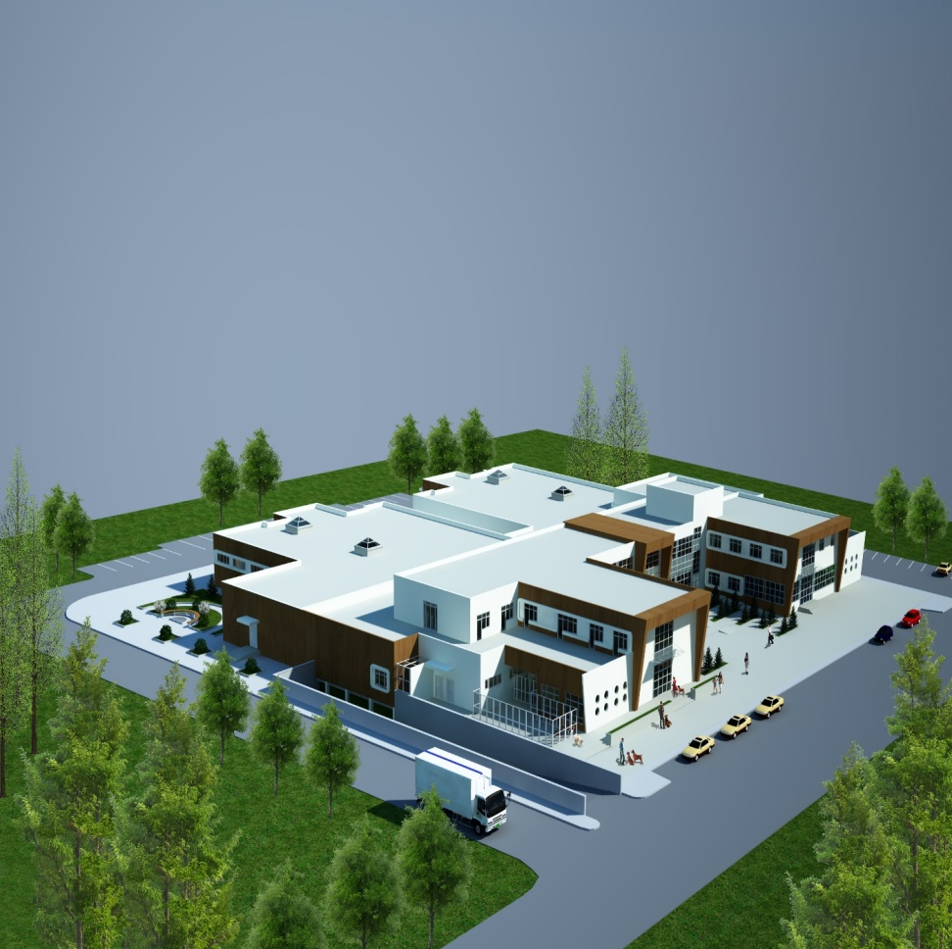
VETERİNER FAKÜLTESİ HAYVAN HASTANESİ VE ÇEVRE DÜZENLEMESİ
PROJE BEDELİ | 21.723.800,00 TL
SÖZLEŞME TARİHİ | 05.03.2020
YAPIM SÜRESİ | 931 GÜN
SÖZLEŞMEYE GÖRE BİTİŞ TARİHİ | 26.09.2022
FİZİKİ GERÇEKLEŞME | %100
GEÇİCİ KABUL ONAY TARİHİ | 13.01.2023

Slide 29
2022 YILI İÇİN YAPIMI ONAYLANAN PROJELER
TIP FAKÜLTESİ MORFOLOJİ BİNASI YAPIMI
TEKNİK VE SOSYAL BİLİMLER MESLEK YÜKSEKOKULU BİNASI YAPIMI
ARITMA SİSTEMİ MERKEZİ REVİZYONU
YEŞİL ALAN MÜDÜRLÜĞÜ BİNASI YAPIMI VE BILDIRCIN-KEKLİK ÜRETİM TESİSİ YAPIMI
SAĞLIK HİZMETLERİ MYO - SAĞLIK YÜKSEKOKULU BİNASI YAPIMI VE ÇEVRE DÜZENLEMESİ İKMAL YAPIM İŞİ
MERKEZİ ÖĞRENCİ KAFETERYASI YAPIMI

Slide 30
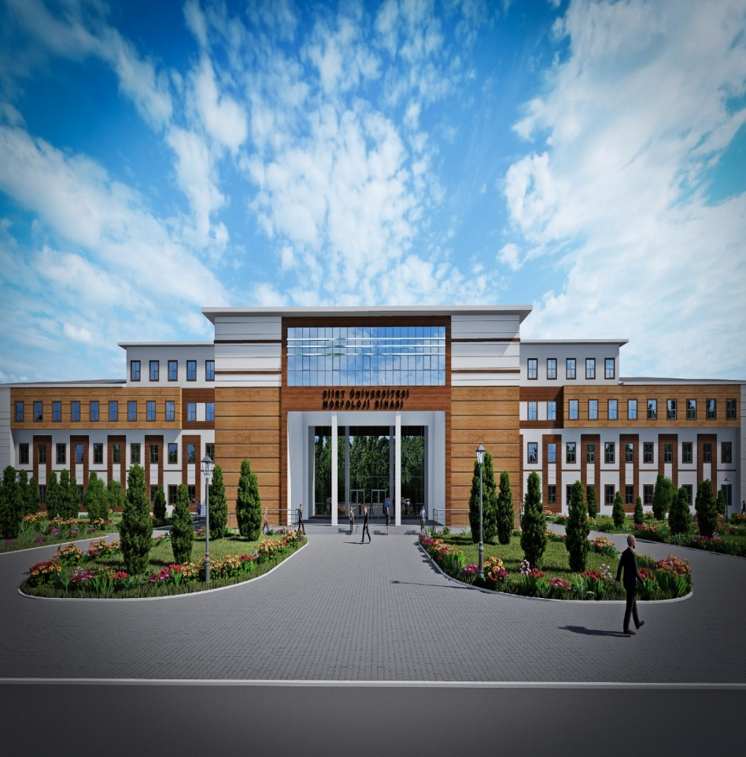
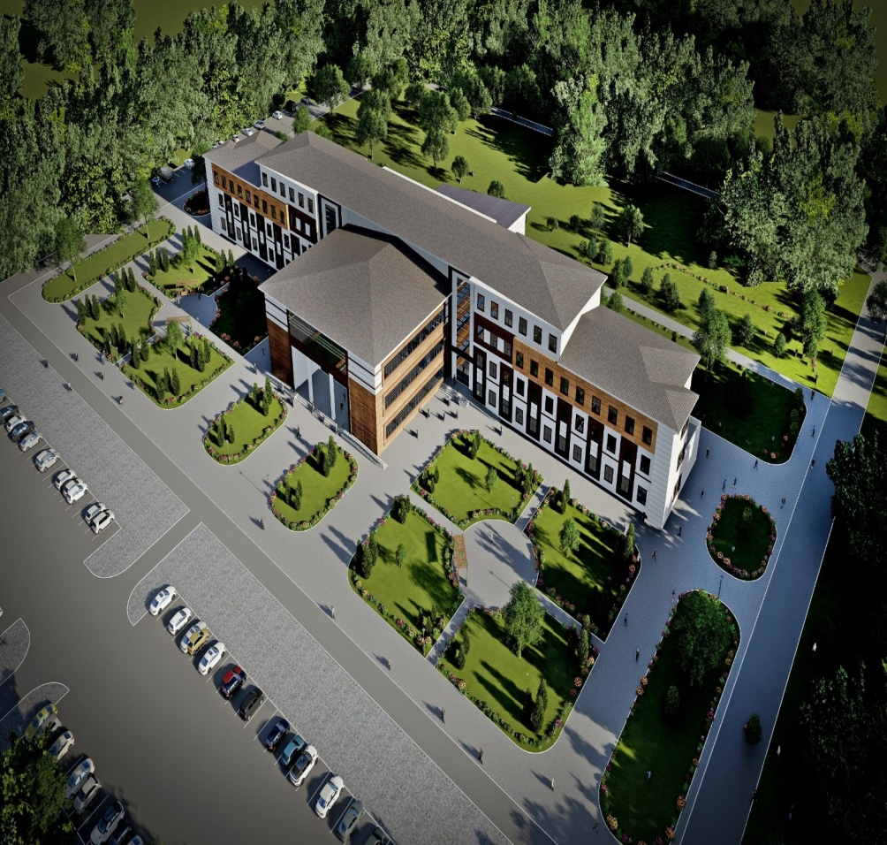
TIP FAKÜLTESİ MORFOLOJİ BİNASI YAPIMI
ONAYLANAN PROJE BEDELİ | - - - - - - - - -
10.12.2022 TARİHİNDE YAPILAN İHALEYE KATILIM SAĞLANMADIĞINDAN İHALE İPTAL EDİLMİŞTİR. 2023 YILINDA YENİDEN MALİYET HESAPLAMALARI YAPILIP GEREKLİ PROJE BEDELİ OLUŞTURULARAK YENİ BİR İHALE YAPILACAKTIR.

Slide 31
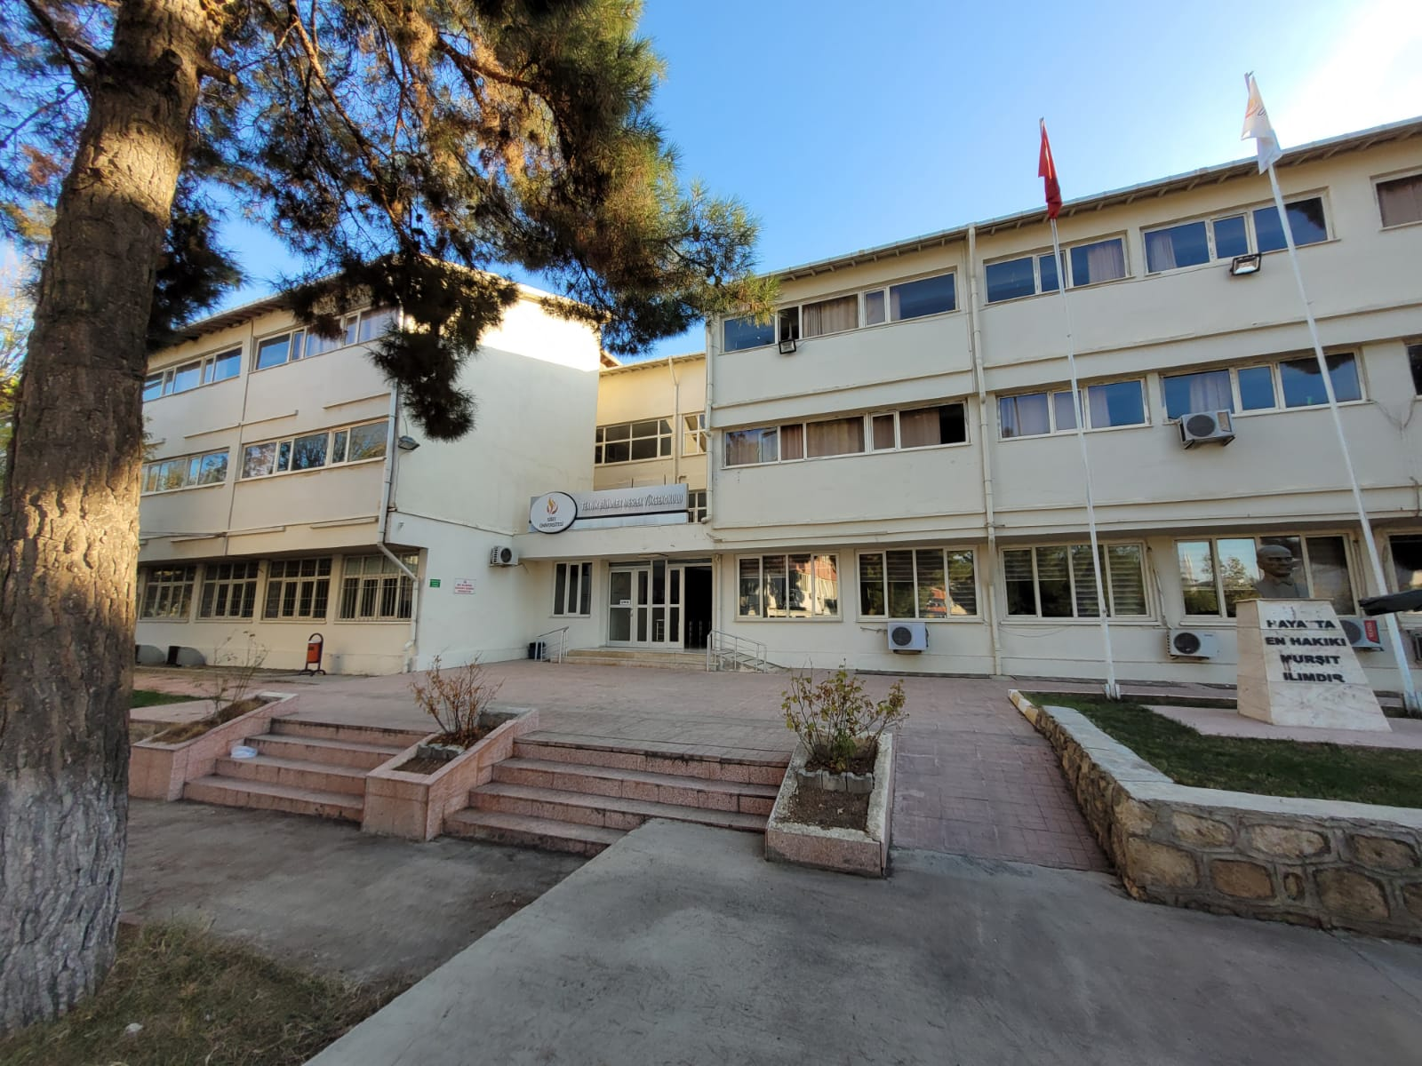
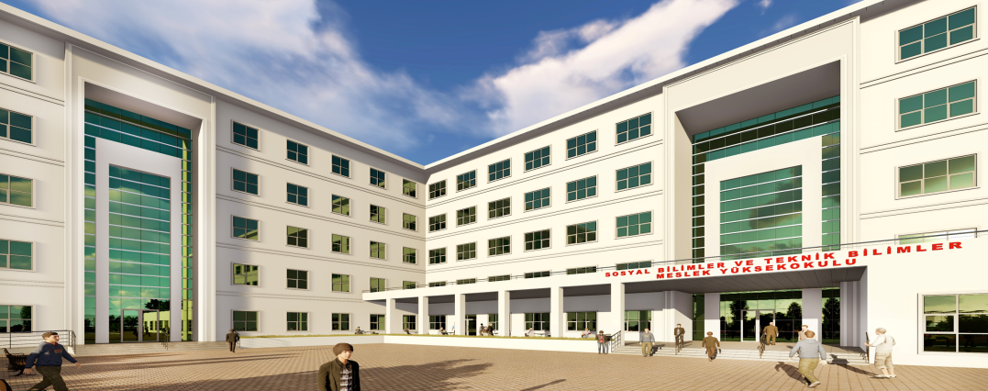
TEKNİK BİLİMLER VE SOSYAL BİLİMLER
MESLEK YÜKSEKOKULU BİNASI
MEVCUT EĞİTİM BİNASI
BİNANIN DURUMU
Yapılan Bina Analiz Raporuna göre, bina depreme dayanıksız ve kullanımı can güvenliği açısından sakıncalıdır. Öğrencilerimiz farklı fakülte binalarında eğitim görmektedir.
YAPILMASI PLANLANAN BİNA
Proje Bedeli : 360.000.000,00 TL
Yatırım programı kapsamında 270.000.000,00 TL bütçe ayrılmış olan projenin revize edilerek bütçenin arttırılması planlanmaktadır.

Slide 32
YAPIMINA ACİL İHTİYAÇ DUYULAN PROJELER
(DEPREME DAYANIKSIZ BİNALAR)
ERUH MESLEK YÜKSEKOKULU BİNASI
KURTALAN MESLEK YÜKSEKOKULU BİNASI

Slide 33
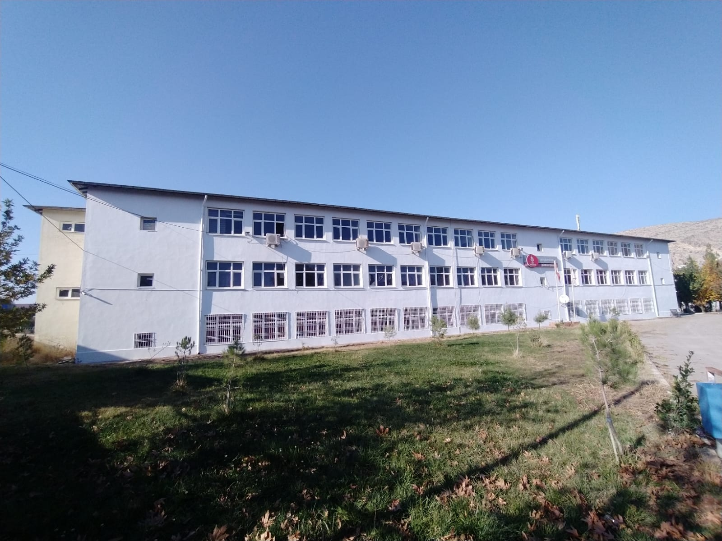
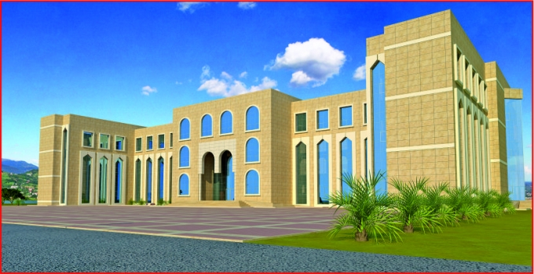
ERUH MESLEK YÜKSEKOKULU BİNASI
MEVCUT EĞİTİM BİNASI
BİNANIN DURUMU
Yapılan Bina Analiz Raporuna göre, bina depreme dayanıksız ve kullanımı can güvenliği açısından sakıncalıdır; ancak fiziki koşullar yetersiz olduğundan bina zorunlu olarak kullanılmaya devam edilmektedir.
YAPILMASI PLANLANAN BİNA
Proje Bilgileri : 7000 m² kapalı alan, 20 adet derslik, 4 adet laboratuvar ve 1 adet konferans salonu
Proje Bedeli : 140.000.000,00 TL

Slide 34
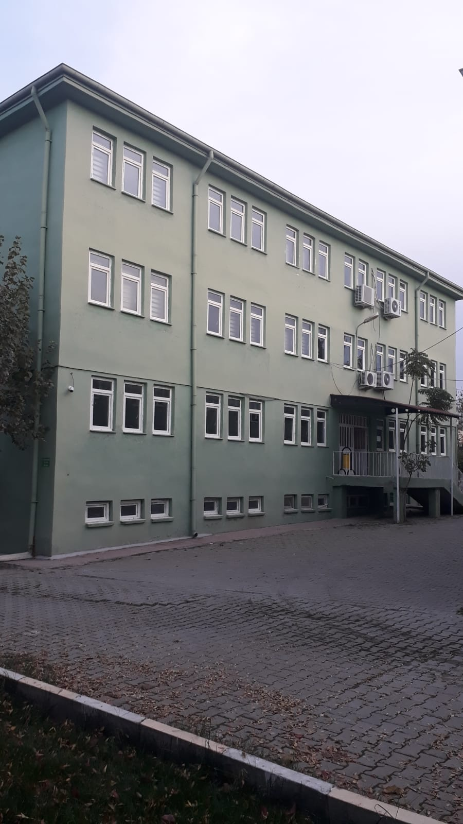
KURTALAN MESLEK YÜKSEKOKULU BİNASI
MEVCUT EĞİTİM BİNASI
BİNANIN DURUMU
Yapılan Bina Analiz Raporuna göre, bina depreme dayanıksız ve kullanımı can güvenliği açısından sakıncalıdır; ancak fiziki koşullar yetersiz olduğundan bina zorunlu olarak kullanılmaya devam edilmektedir.
YAPILMASI PLANLANAN BİNA
Proje Bilgileri : 7000 m² kapalı alan, 20 adet derslik, 4 adet laboratuvar ve 1 adet konferans salonu
Proje Bedeli : 140.000.000,00 TL

